Slide 1

未來一年的IT產業趨勢：洞察與展望
全球IT支出預計增長，人工智慧成為主要驅動力。儘管投資熱潮，AI對整體經濟生產力影響仍有待觀察。本報告將深入分析2025年IT產業的關鍵發展方向。

Slide 2

AI投資：熱潮與現實的落差
人工智慧領域投資正以前所未有的速度增長，然而實際應用與市場預期之間存在明顯差距：
2024-2027年AI資料中心投資將超過1.4兆美元
美國大型企業AI投資顯著增加，但實際應用率偏低
多數AI新創公司尚未實現盈利，市場估值可能過高
企業需要鼓勵開放與實驗文化以克服AI採用障礙

Slide 3

AI驅動的產業革新：藥物開發與國防科技
生物醫學突破
AI正加速藥物發現與開發流程，大幅縮短試錯時間。DeepMind的AlphaFold模型在蛋白質結構預測領域取得革命性突破，預計2025年將有多種AI驅動藥物進入臨床試驗階段。
國防科技應用
AI在國防領域的應用日益重要，從大規模數據分析到無人機系統控制，智能技術正重塑軍事戰略與戰術應用。先進國家正加大國防AI研發投入，構建數位化戰場優勢。

Slide 4






AI如何重塑娛樂與電動車產業
智慧電動車
中國電動汽車在設計與技術整合上領先全球，將AI與智慧功能深度融合，重新定義駕駛體驗與車載服務。
影視製作
中國超短劇市場利用AI加速製作流程並大幅降低成本，好萊塢正更深入採用視訊遊戲技術製作電影，實現虛擬製作流程革新。
廣告行銷
廣告業正快速轉向AI工具進行創意內容製作與精準客戶鎖定，智能廣告生成與投放將成為2025年標準。

Slide 5

AI發展的瓶頸：晶片、資料與生產力
硬體資源限制
AI計算需求激增，導致高階晶片、記憶體與先進封裝短缺。資料中心耗電量巨大，電網擴容與無碳電力供應成為關鍵挑戰。
資料稀缺問題
高品質文本資料預計將在未來數年逐漸耗盡，AI訓練成本不斷攀升，企業面臨資料取得與使用的合規壓力。
生產力提升緩慢
企業全面採用AI技術預計需要數十年時間，短期內難以見到顯著的整體經濟生產力提升，投資回報週期拉長。

Slide 6

AI的法律邊界：著作權與深度偽造
2025年法律與監管重點
創意產業對生成式AI公司提起大量著作權侵權訴訟
關鍵法律判例將在2025年確立，影響科技產業發展方向
全球立法機關加速制定「深度偽造」新法規，應對詐騙與虛假資訊
各國著作權法改革進行中，尋求科技創新與智慧財產保護平衡點

Slide 7
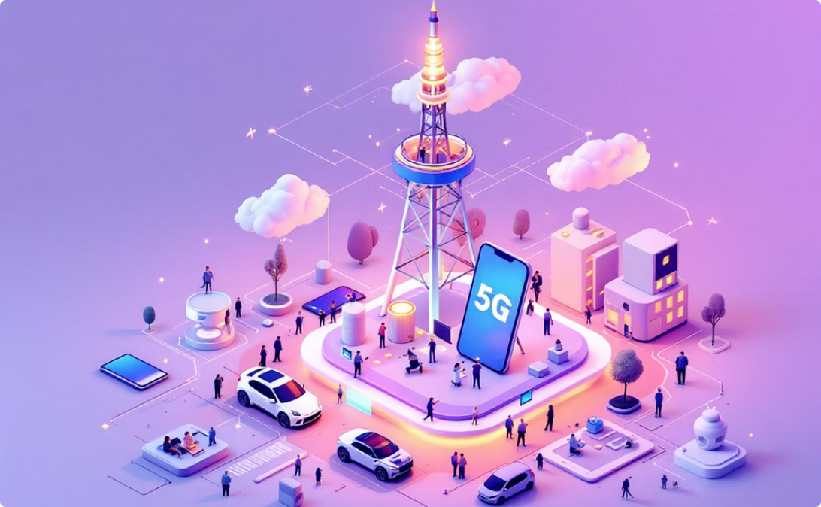


數位轉型：5G、金融與網路安全
通訊網路演進
金融科技融合
資安挑戰加劇
5G訂閱數預計激增，覆蓋範圍普及速度加快。衛星網路服務（如StarLink）將為偏遠地區提供高速連接，全球數位鴻溝有望縮小。
傳統銀行與金融科技界線日益模糊，數位金融服務普及率提高。央行數位貨幣研發與試點推進，支付與金融基礎設施升級。
網路安全威脅日益嚴峻，預計將有數億起針對關鍵基礎設施的網路攻擊。企業資安支出將大幅增加，資安人才需求持續攀升。

Slide 8
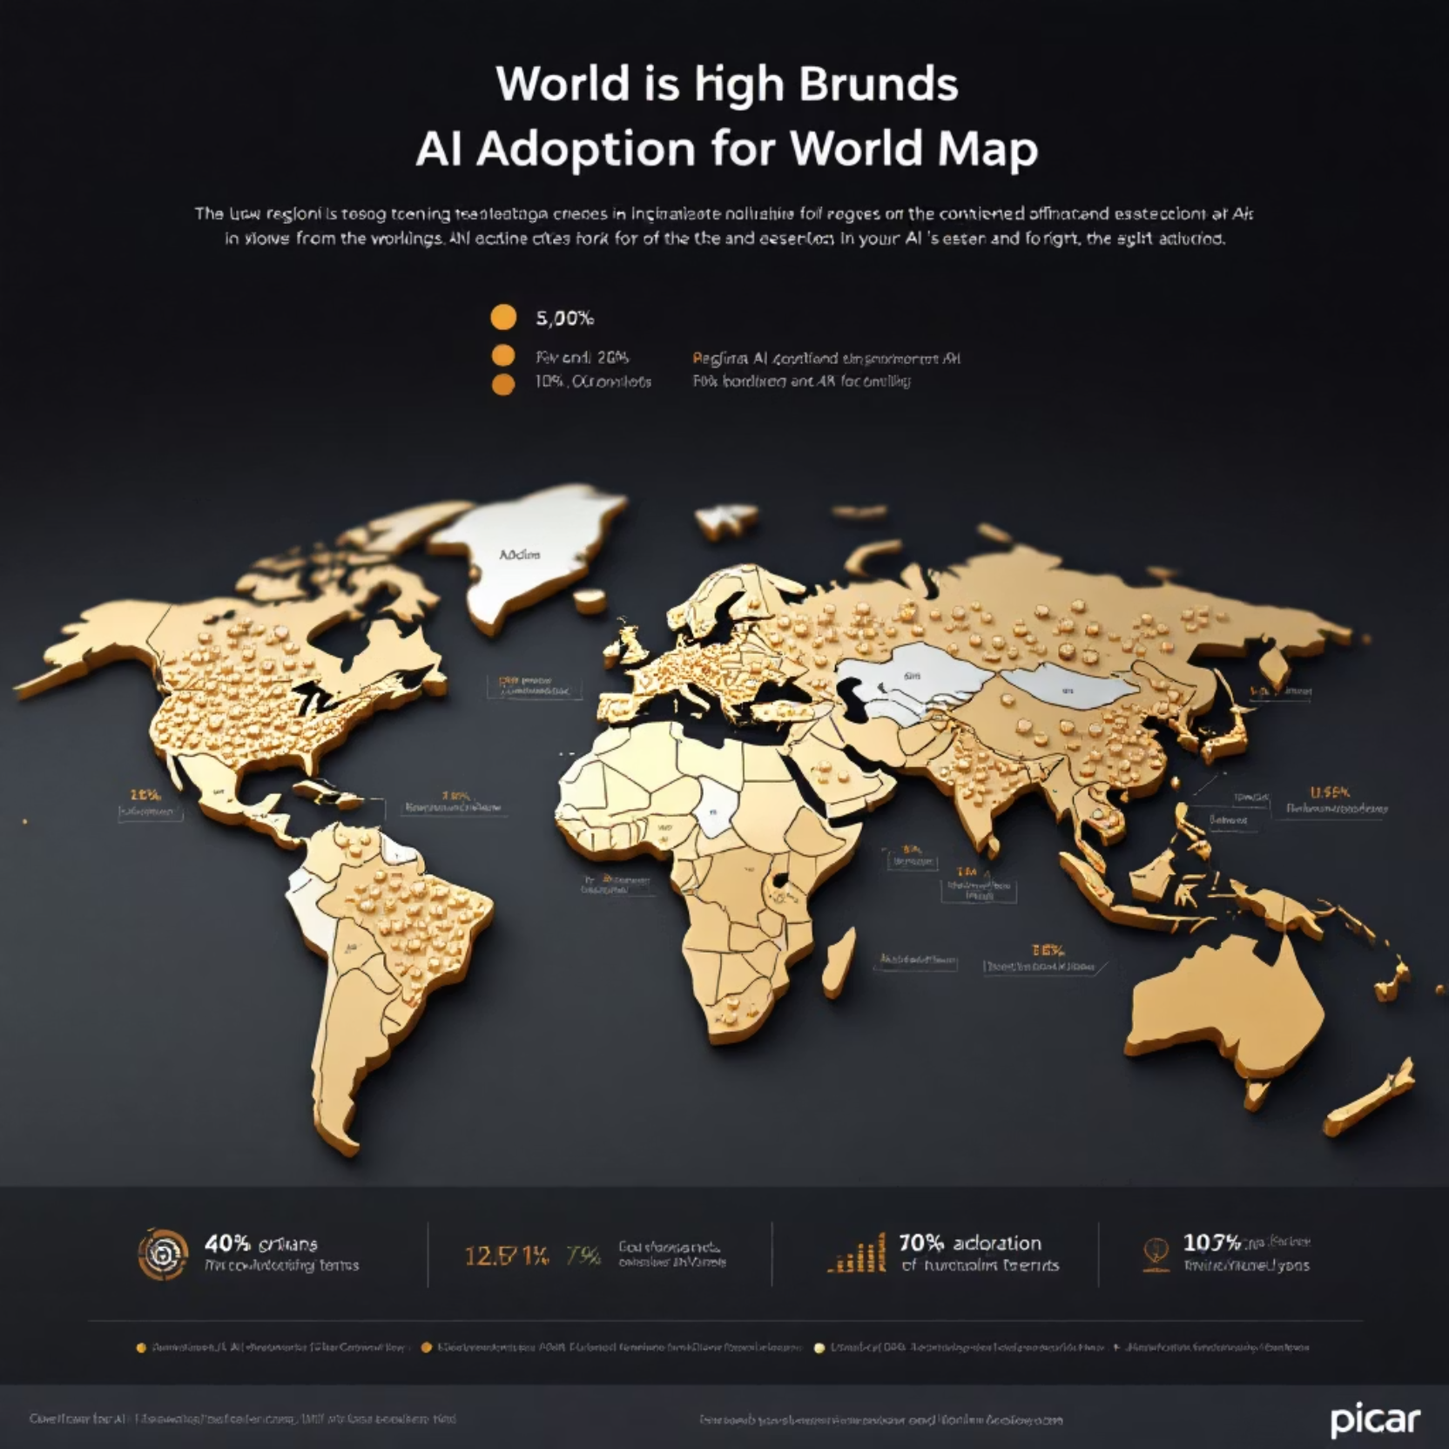
AI應用的區域差異與機會
全球AI應用格局
不同地區在AI技術應用上呈現明顯差異：
北美：企業級AI應用成熟，法規框架逐步完善
歐洲：注重AI倫理與隱私保護，制定全面監管標準
亞太：消費級AI應用普及，製造業智能化轉型加速
新興市場：特定場景AI應用蓬勃發展，解決本地化需求

Slide 9

台灣科技產業的機遇與挑戰
半導體優勢
人才培育
台灣在高階晶片製造領域的領導地位將在AI時代獲得更大價值，先進製程需求攀升，帶動相關產業鏈成長。
加速培養AI與數位轉型人才是關鍵挑戰，跨領域人才需求增加，教育體系需快速調整適應新技術發展。
產業轉型
傳統製造業需加速智能化升級，建立數據驅動的生產與管理體系，提升全球供應鏈韌性與競爭力。

Slide 10

2025年IT產業：矛盾與機遇並存
展望未來
AI與新興技術領域投資持續增長，技術進步驚人
技術、商業與法規層面的多重挑戰仍需克服
AI對整體經濟的深遠影響將逐步顯現
企業需建立前瞻視野，積極應對挑戰並把握轉型機遇

